Slide 1
Aprendizagem Não Supervisionada
Clustering

Slide 2
Clustering
O agrupamento consiste na implementação de técnicas computacionais para separar um conjunto de dados em diferentes grupos com base em suas semelhanças.
Diferentemente de algoritmos de classificação e regressão, o Agrupamento faz parte do universo da Aprendizagem Não Supervisionada, na qual os algoritmos devem entender as relações entre dados sem estarem rotulados a nenhuma categoria prévia.

Slide 3
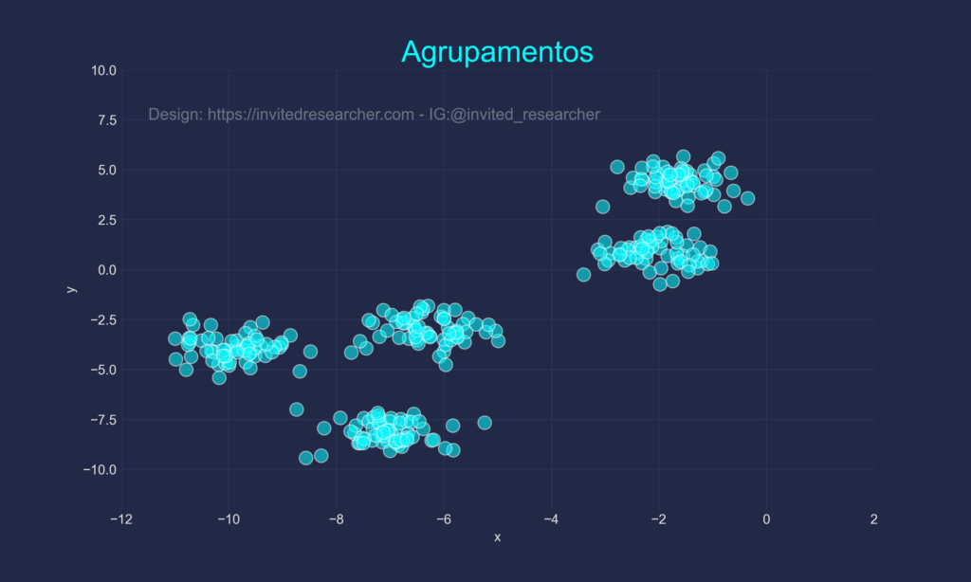
Definição de Cluster
CLUSTERS são regiões de alta densidade de padrões separadas por regiões com baixa densidade, no espaço de padrões.

Slide 4
Tipos de algoritmos
Existem diversos tipos de algoritmos de Clustering, a grande diferença entre eles está em como sua complexidade aumenta com o crescimento do dataset.
Entender os diferentes tipos de algoritmos mostra-se interessante para escolher aqueles que agregam os melhores resultados para os seus dados.
Agrupados em 4 grupos:
Clusterização Baseada em Centroides,
Clusterização baseada em Densidades,
Clusterização baseada em Distribuições e
Clusterização Hierárquica.

Slide 5
Clusterização Baseada em Centroides (centroid-based clustering)
Partindo de uma quantidade determinada de grupos, encontrar quais são os centroides (centros geométricos) os quais representam o “meio” de cada cluster e, a partir deles, identificar qual cluster cada um dos pontos pertence com base nas suas distâncias para cada um dos centroides.

Slide 6
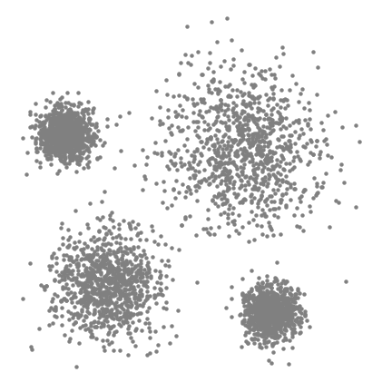
Exemplo de algoritmo baseado em centroide

Slide 7
Clusterização Baseada em Centroides (centroid-based clustering)
Vantagens:
Algoritmos eficientes.
Uma vez que a identificação dos centroides é finalizada, a classificação de todos os pontos nos clusters torna-se muito simples, uma vez que é baseada apenas no cálculo da distância dos pontos em relação aos centroides.
Lidam adequadamente com outliers
Graças à formulação dos algoritmos, inseri os outliers no cluster de centroide mais próximo.
Desvantagens:
São mais sensíveis a condições iniciais (uma vez que, para se encontrar os centroides, partem-se de um conjunto de pontos aleatórios, que são ajustados a cada iteração, até se encontrar um conjunto final)
Computacionalmente intensivos, requerem cálculos repetidos para atualizar os centroides e atribuir pontos aos clusters.

Slide 8
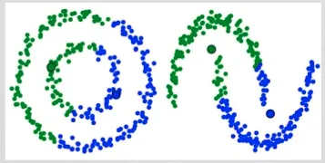
Clusterização Baseada em Centroides (centroid-based clustering)
Desvantagens:
Funcionam bem só com distribuições esféricas

Slide 9
Clusterização Baseada em Densidade (density-based clustering)
Objetivo de identificar regiões de alta concentração de pontos e os conectar em agrupamentos, identificando, dessa forma, os clusters.

Slide 10

Exemplo de algoritmo baseado em densidade

Slide 11
Clusterização Baseada em Densidade (density-based clustering)
Vantagens
Não se limita a clusters esféricos, identifica formatos arbitrários.
Resistentes a presença de outliers, não distorcendo os resultados, tornando-o mais confiável em conjunto de dados com ruídos.
Desvantagens
Sensibilidade aos Hiperparâmetros: A escolha adequada dos valores de Epsilon (raio de vizinhança) e MinPts (número mínimo de pontos) é crucial para o bom funcionamento
Dependência da Densidade de Pontos: Em regiões de baixa densidade, ele pode não funcionar tão bem.
Complexidade Computacional: computacionalmente intensivo para grandes conjuntos de dados, especialmente quando a densidade varia significativamente.

Slide 12
Clusterização baseada em Distribuições
Tentam ajustar diferentes distribuições aos dados, de maneira a relacionar cada distribuição com um cluster.
É menos restritiva do que dizer que eles são circulares, como os baseados em centroides.
OBS: Muitas vezes, quando queremos exemplificar ou testar algoritmos de clustering, geramos dados aleatórios a partir de distribuições, usando comandos como “make_classification” do sklearn. Se olharmos com atenção, esse processo de selecionar aleatoriamente dados de diferentes distribuições para gerar um dataset acaba por ser o processo reverso do que esse algoritmo baseado em distribuições realiza.

Slide 13
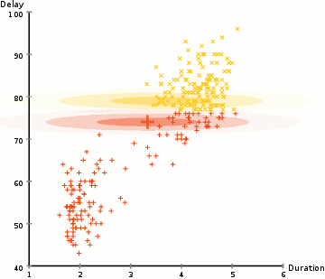
Exemplo Clusterização baseada em Distribuições

Slide 14
Clusterização Hierárquica (hierarchical clustering)
Objetivo é agrupar dados similares entre si usando ferramentas como a distância entre eles.
A diferença desse tipo de algoritmo para os demais está na criação de diversos clusters (alguns agrupamentos dentro de outros), o que, por fim, acaba gerando uma árvore de clusters, na qual um dado pertence a grupos menores e maiores, criando, dessa forma, uma hierarquia.
Fácil para controlar o quanto queremos que os dados sejam semelhantes entre si a ponto de pertecerem a um mesmo grupo.

Slide 15

Exemplo Clusterização Hierárquica

Slide 16
Clusterização Hierárquica (hierarchical clustering)
Esses algoritmos apresentam duas desvantagens principais:
Não lidam muito bem com outliers, tendo em vista que, graças a lógica do algoritmo, tendem a classificar o dado distante como um novo cluster, ou, em piores casos, acabam deformando outro cluster para incluí-lo.
Não costumam ser utilizados em larga escala e em quantidades grandes de dados devido a sua complexidade e ineficiência com muitos dados. Por isso, estuda-se esses métodos uma vez que servem de base para soluções mais sofisticadas (como o density-based).

Slide 17
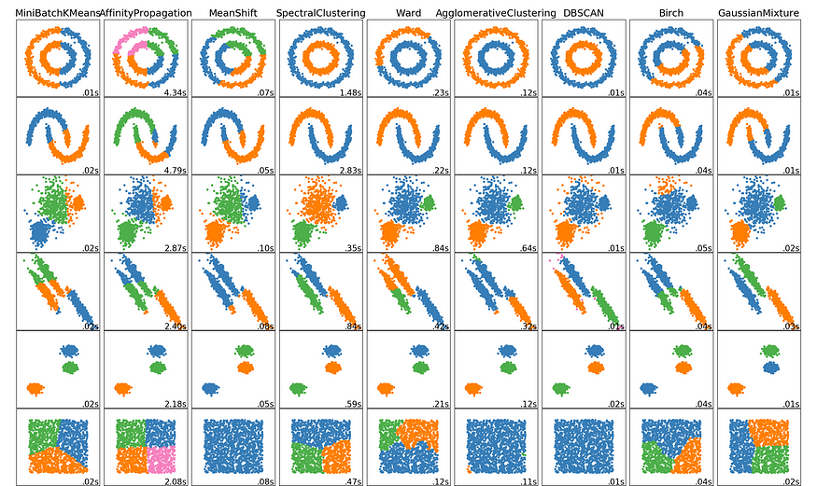
https://scikit-learn.org/stable/modules/clustering.html

